Slide 1
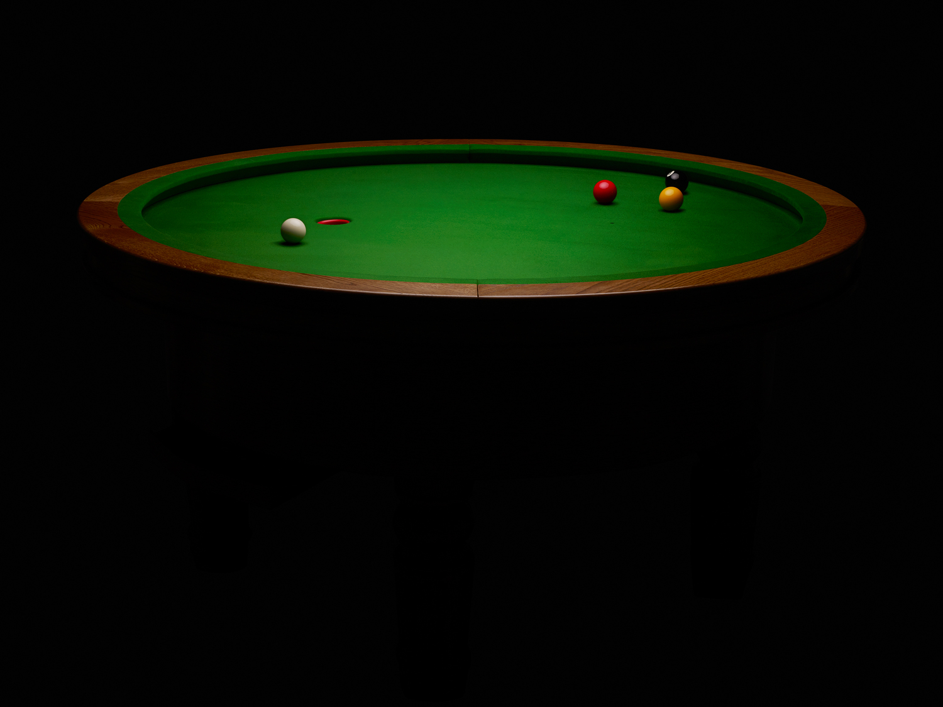

Eliptički bilijar
Željko Zekavičić, Dobrivoje Vujović, Filip Đurković
Projekat u okviru kursa Osnove mehanike

Slide 2
Optička osobina elipse.
Svaki zrak (vektor) koji izvire iz prve žiže elipse sigurno će proći kroz drugu žižu elipse.
MF₁+MF₂ = const*
*=2a

Slide 3
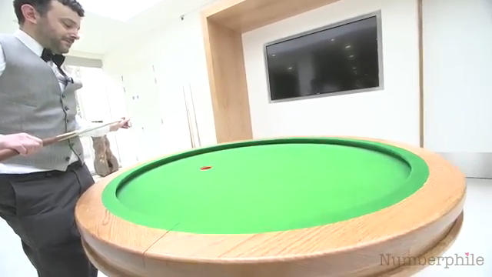
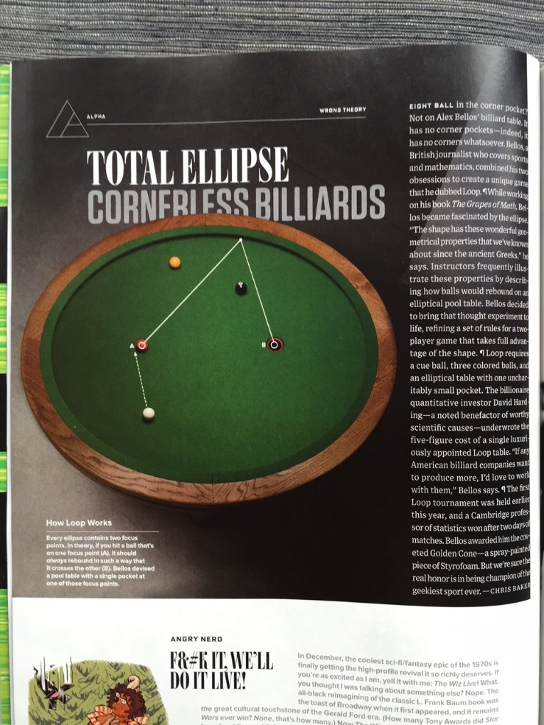
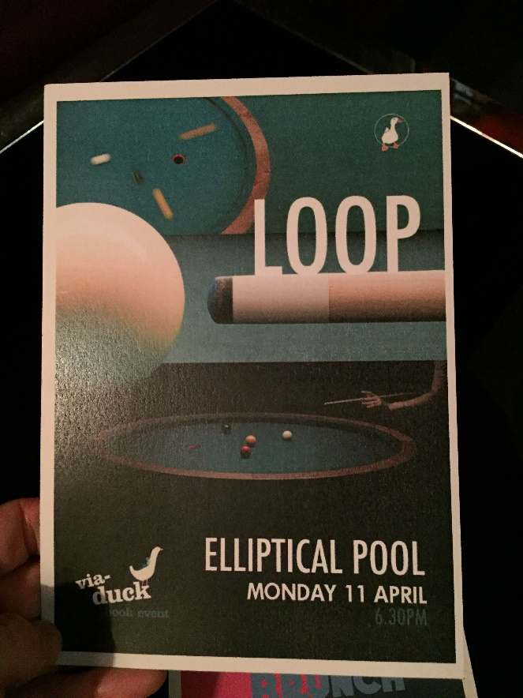
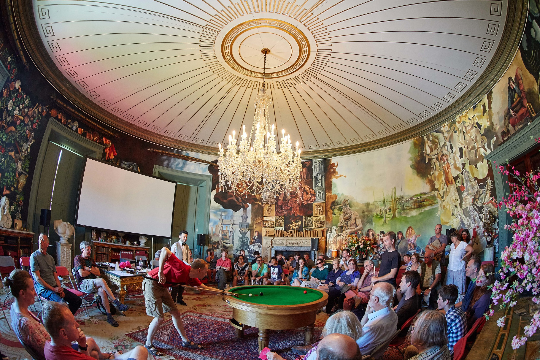
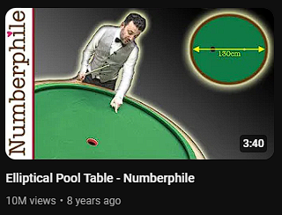
Eliptički bilijar – deo pop kulture.

Slide 4



Pravila su jednostavna.
Za jednog igrača:
redosled ubačenih kugli za max broj poena:
Za dva igrača:
prvi igrač:
drugi igrač:
Ubačena bela lopta, ili crna pre vremena donose negativne poene.

Slide 5
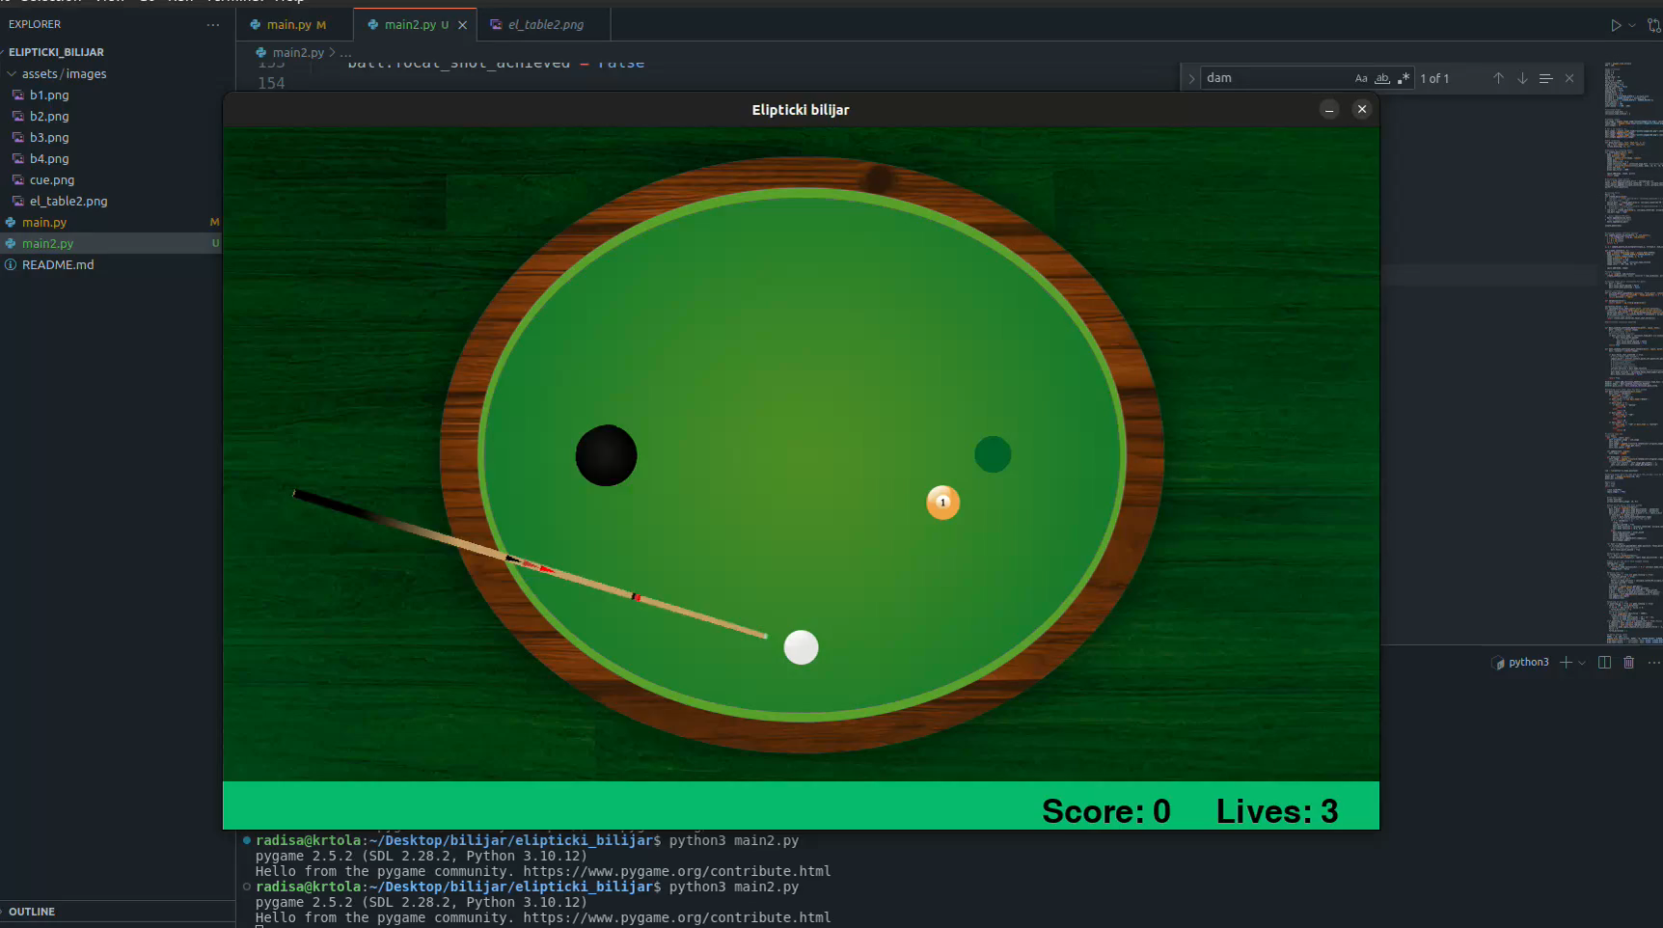
Napravili smo igricu.

Slide 6



Korišćene biblioteke.
Numpy + math
izračunavanja vektora
aproksimacije elipse
dodatna računica
Pymunk
kreiranje tela sa realističnim specifikacijama
podešavanje kretanja u gravitacionom polju
Pygame
vizuelna reprezentacija (UI)

